Slide 1
Perpindahan Kalor
Pertemuan ke-15 15 Desember 2016
By Retno Ringgani, S.T., M.Eng

Slide 6
∆T_{LMTD} adalah beda suhu rata-rata log (log mean temperature difference) yaitu beda suhu pada satu ujung alat dikurangi beda suhu pada ujung yang satunya lagi dibagi dengan logaritma alamiah perbandingan kedua beda suhu tersebut.
Bila jenis alat penukar panas yang digunakan bukan pipa ganda, maka nilai LMTD dikoreksi dengan faktor koreksi F yang dapat dibaca dari Fig 10-8 s/d 10-11 (Holman),
sehingga persamaan laju alir panas:

Slide 14
7.5 Efektivitas-Metode NTU ( Number of Transfer Unit)
Dalam analisa termal berbagai alat penukar panas yang telah disajikan, dipergunakan persamaan:
Persamaan tersebut akan mudah diselesaikan bila suhu terminal yang digunakan yaitu suhu masuk dan keluar fluida panas maupun dingin diketahui atau dapat ditentukan dengan mudah.
Dengan demikian LMTD dapat mudah dihitung dan aliran panas, luas permukaan,dan koefisien perpindahan panas menyeluruh dapat ditentukan berdasarkan persamaan di atas.

Slide 15
Akan tetapi, seringkali unjuk kerja (performance) suatu penukar panas yaitu U diketahui atau dapat ditaksir, sedangkan suhu fluida-fluida yang meninggalkan alat penukar panas tidak diketahui.
Bila harus ditentukan suhu masuk atau keluar, analisa harus melibatkan prosedur iterasi atau trial and error, karena LMTD merupakan suatu fungsi logaritmik.
Dalam hal ini, analisa akan lebih mudah dengan menggunakan metode yang berdasarkan efektifitas penukar panas dalam memindahkan sejumlah panas tertentu. Metode ini juga dapat digunakan untuk menganalisa kasus-kasus yang harus membandingkan berbagai jenis penukar panas untuk memilih jenis yang terbaik

Slide 16
Efektivitas penukar panas didefinisikan sebagai:

Slide 17
....Actual Heat Tranfer
Perpindahan panas Actual
dihitung dari energi yang dilepaskan oleh fluida panas atau yang diterima oleh fluida dingin,
untuk double pipe yaitu:
Aliran co-current
Aliran counter-current

Slide 18
... Maximum Possible Heat Transfer
Perpindahan panas maximum
Nilai maksimum yang dicapai bila salah satu fluida mengalami perubahan suhu sebesar beda suhu maksimum yang terdapat dalam HE yaitu :
selisih suhu masuk fluida panas dan suhu masuk
fluida dingin.
Secara matematis fluida yang mungkin mengalami beda suhu maksimum ialah
fluida yang nilai nya minimum.

Slide 19
Fluida minimum dapat fluida panas atau dingin tergantung laju alir massa dan kapasitas panas spesifik.

Slide 20
Efektivitas penukar panas

Slide 21
Heat
Aliran co-current:
Aliran counter-current
Cold
Heat
Cold

Slide 22
Dari persamaan (4):

Slide 23
Bila fluida dingin adalah fluida minimum aliran secara co-current, maka:
Dari neraca energi:
Sehingga:

Slide 24
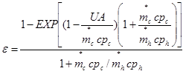
Bila:
C = m cp = laju kapasitas
NTU = $\frac{U A}{C_{min}}$ = jumlah satuan perpindahan

Slide 25
Bila fluida panas adalah fluida minimum, maka:
Aliran counter-current

Slide 26
Fig 10-12 s/d 10-15 (Holman) dan Fig 8-18 s/d 8-21 (Kreith) menyajikan grafik hubungan effektivitas – NTU maks pada berbagai susunan alat penukar panas.
Tabel 10-3 dan 10-4 (Holman) menyajikan hubungan effektivitas – NTU

Slide 33
PP nyata dapat dihitung dari :
energi yang dilepaskan oleh fluida panas atau energi yang diterima oleh fluida dingin.
Untuk aliran sejajar :
q = m_{h} C_{h} ( T_{h1} - T_{h2} ) = m_{c} C_{c} ( T_{c2} - T_{c1} )
Untuk aliran lawan arah
q = m_{h} C_{h} ( T_{h1} - T_{h2} ) = m_{c} C_{c} ( T_{c1} - T_{c2} )

Slide 39
Contoh Soal
Minyak panas didinginkan dengan menggunakan air sebagai pendingin ; minyak masuk bagian shell dari HE 2 -4 , dan air masuk pipa ( sebagai pendingin). Minyak masuk pada suhu 200°C dan Laju 1 kg/s , air dingin masuk pada suhu 30°C dan Laju 0,8 kg/s. U = 250 W/m² °C , A = 10 m² , C_{p minyak} = 1200 j/kg , C_{p air} = 4180 j/kg .
Hitung suhu yang keluar aliran air dan minyak tsb?

Slide 40
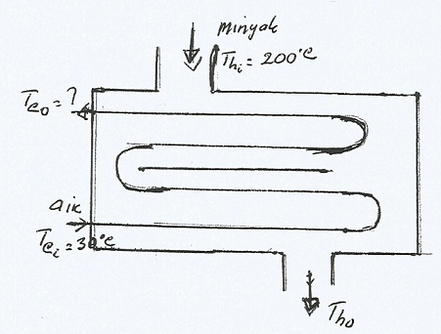
Penyelesaian :
T_{co} = ? , T_{ho} = ?
Asumsi : - SS, U, C_{p} kontan
Adiabatic
Konduksi , konveksi arah axial diabaikan

